Slide 1
Instant-Learning Storyboard
Projet OPIEVOY Migration didacticiel
Chef de projet IL : P. MORIN
Chef de projet client : Brigitte LECHAPELIER

Slide 2
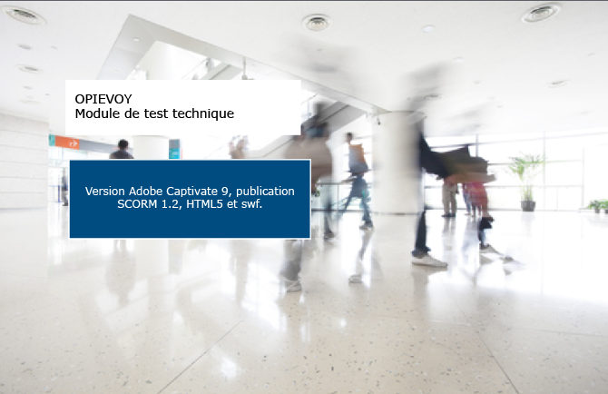
Module : Hra Space – Gestion des arrivées/départs
Visuel écran
Actions | Texte écrit | Voix | Commentaires
Slide 1 : définition des objectifs de la leçon |  | idem texte écrit
Bienvenue dans cette nouvelle leçon qui a pour objectif de :
vous montrer comment vous connecter à l’outil qui permet de gérer vos horaires de travail,
vous montrer comment signaler
votre arrivée,
vous montrer comment signaler
votre départ.
Sur bouton retour :
Sur bouton suivant :

Slide 3

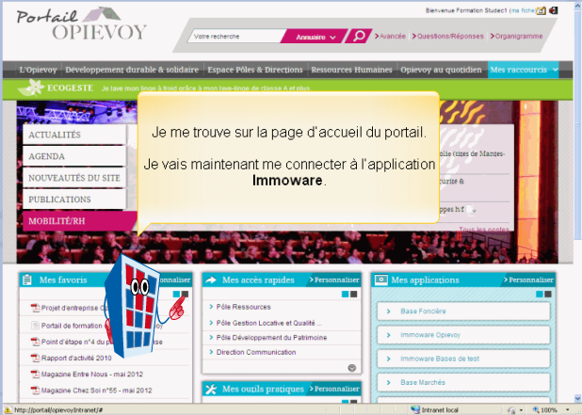

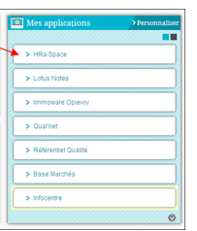
Module : Hra Space – Gestion des arrivées/départs
Visuel écran
Actions | Texte écrit | Voix | Commentaires
Slide 2 : On ouvre sur le portail OPIEVOY On peut ouvrir sur une info complémentaire sur clic loupe pour envoyer au tutoriel expliquant comment installer une appli dans ses préférences Zoom fenêtre « Mes applications » Apprenant clique sur « Hra Space » . |  | idem texte écrit
Nous avons ouvert notre ordinateur et nous nous sommes connecté au portail OPIEVOY.
Pour installer une application dans « Mes applications », vous pouvez voir le module « xxx » en utilisant le menu situé à gauche.
Nous partons du principe que vous avez déjà inscrit cette application dans « Mes applications » en ayant coché le lien correspondant.
Cliquez sur « Hra Space »
pour l’ouvrir !
Sur bouton retour :
Sur bouton suivant :

Slide 4
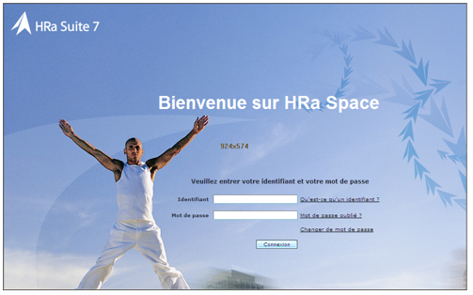


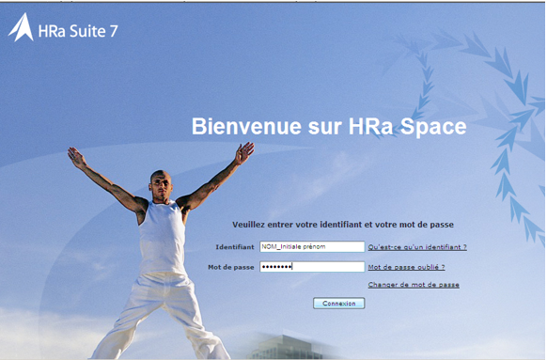
Module : Hra Space – Gestion des arrivées/départs
Visuel écran
Actions | Texte écrit | Voix | Commentaires
Une fois votre 1ère connexion réalisée, la séquence sera enregistrée. Vous n’aurez pas besoin de recommencer à chaque connexion.
Slide 3 : On est dans écran accueil Hra Space Notes additionnelles sur clic loupe et sigle danger Slide 4 : On arrive dans écran login pw saisis Apprenant clique « connexion » . |  | idem texte écrit
Nous arrivons dans la page d’accueil de Hra Space.
Notre première action consiste à saisir notre identifiant et notre mot de passe.
Ce sont les mêmes que ceux qui vous permis
de mettre en route votre ordinateur.
Lors de votre 1ère connexion, il est impératif de saisir votre identifiant en minuscule et votre mot de passe exactement de la même manière que pour vous connecter au réseau.
C’est fait, identifiant et mot de passe sont saisis.
Cliquez sur « Connexion » pour entrer dans l’application.
Sur bouton retour :
Sur bouton suivant :

Slide 5
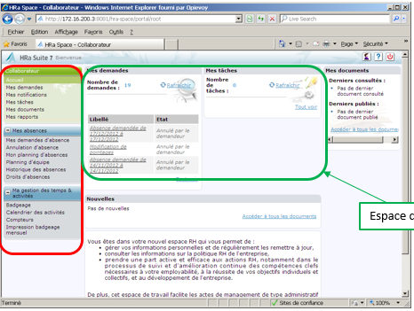

Module : Hra Space – Gestion des arrivées/départs
Visuel écran
Actions | Texte écrit | Voix | Commentaires
Slide 5 : On est dans l’écran d’accueil Zoom fenêtre |  | idem texte écrit
Nous voici dans la page d’accueil.
Ce qui nous intéresse ici est le thème
« Ma gestion des temps & activités »
Voyons maintenant comment pointer lors d’une arrivée.
Sélectionnez « Badgeage »
en cliquant dessus.
Sur bouton retour :
Sur bouton suivant :

Slide 6
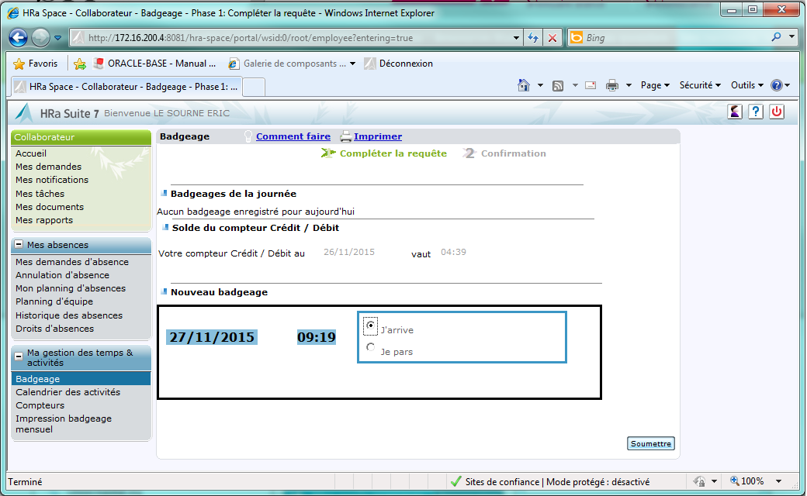
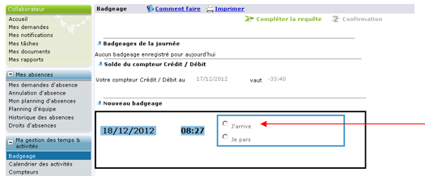

Module : Hra Space – Gestion des arrivées/départs
Visuel écran
Actions | Texte écrit | Voix | Commentaires
Slide 6 : On est dans l’écran d’arrivée, arrivée non cochée Slide 7 : écran Arrivée cochée . |  | idem texte écrit
L’écran d’arrivée vient de s’ouvrir.
Dans la partie encadrée en noir la date et l’heure s’affichent.
Pour enregistrer votre heure d’arrivée, cliquez sur le bouton radio, « j’arrive »…
…puis sur le bouton « soumettre » !
Sur bouton retour :
Sur bouton suivant :

Slide 7
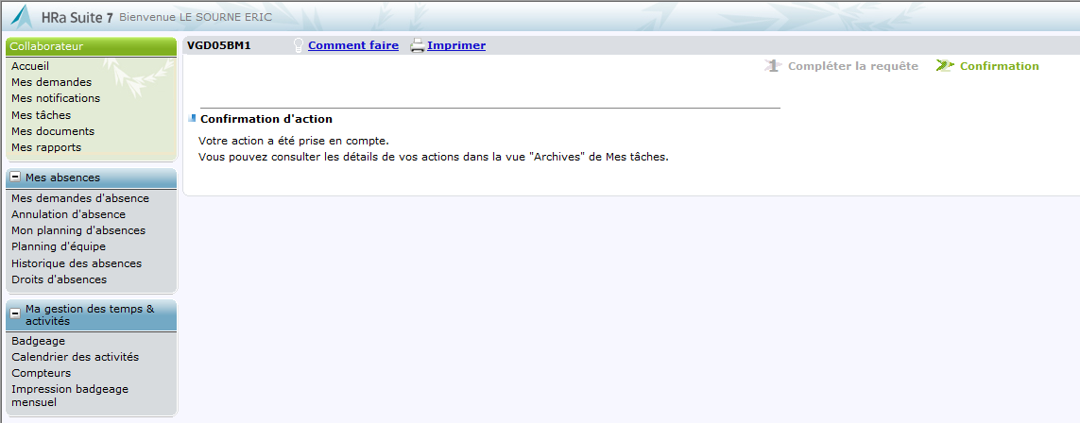
Module : Hra Space – Gestion des arrivées/départs
Visuel écran
Actions | Texte écrit | Voix | Commentaires
Slide 8 : Écran du message de confirmation Slide 9 : avec « transition rotation » vers page suivante où l’on va dérouler la séquence rapidement en film . |  | idem texte écrit
Ca y est, votre arrivée a bien été prise en compte.
Ce message vous le confirme.
Voyons maintenant comment faire lors de votre départ, le midi ou le soir.
La première chose est de vous connecter à nouveau. Voyons cela.
Sur bouton retour :
Sur bouton suivant :

Slide 8
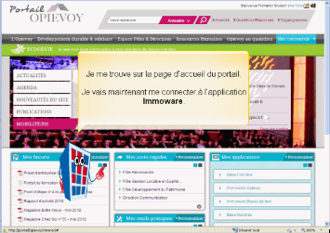

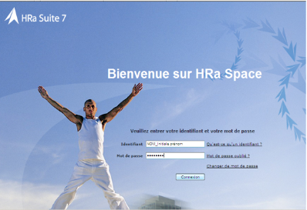
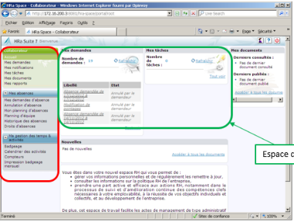
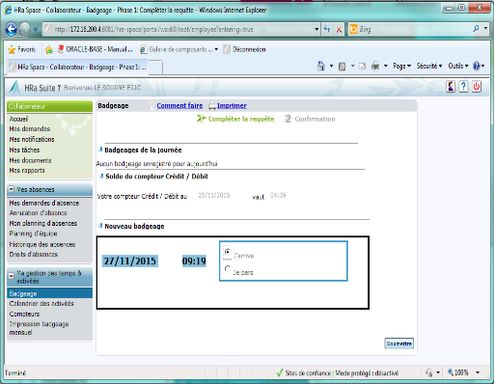
Module : Hra Space – Gestion des arrivées/départs
Visuel écran
Actions | Texte écrit | Voix | Commentaires
Slide 10 : On revient sur l’écran de saisie . |  | idem texte écrit
Nous voici à nouveau dans notre écran de saisie…
…et vous allez répéter la même opération mais au lieu de cocher le bouton radio « arrivée », vous allez cocher « départ ».
C’est à vous ! Cliquez sur le bouton radio « départ »…
…puis sur, « soumettre » !
Bravo ! Vous venez d’enregistrer votre heure de départ comme vous l’indique ce message de confirmation.
Et ceci termine ce tutoriel sur la gestion de vos arrivées et départs.
Sur bouton retour :
Sur bouton suivant :

Slide 9
Module : Hra Space – Gestion des arrivées/départs
Visuel écran
Actions | Texte écrit | Voix | Commentaires
Slide 9 : Invitation à passer à la leçon suivante via le menu de gauche. |  | idem texte écrit
Vous pouvez maintenant passer à la leçon suivante en utilisant le menu situé à gauche.
Sur bouton retour :
Sur bouton suivant :

